Slide 1

臺灣與世界
7

Slide 2
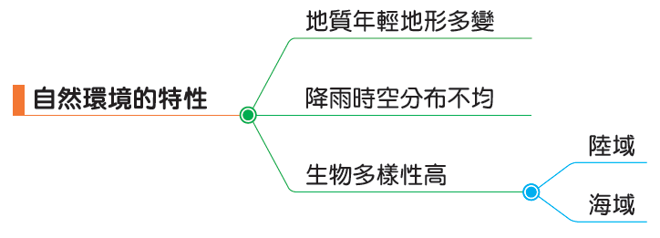
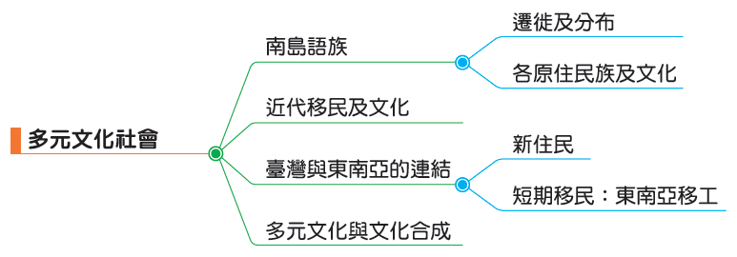
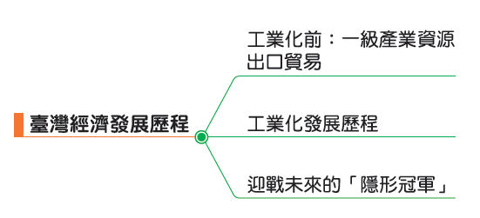
p.145

Slide 3

第一節
自然環境的特性
p.145

Slide 4

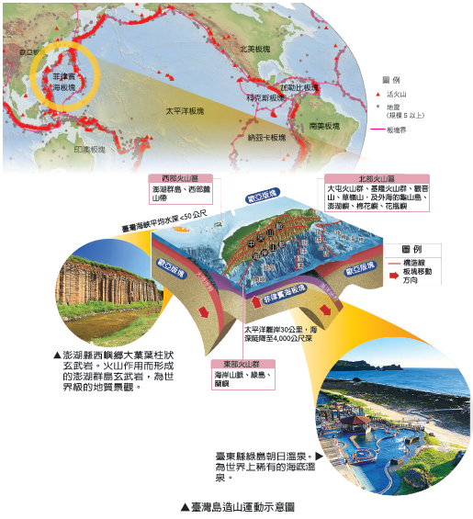
p.167
自然環境的特性
頻繁的災害是促成臺灣各式地形演育的營力
進一步造就各種生物的棲地， 豐富生物多樣性
一、地質年輕地形多變
環太平洋火山地震帶：簡稱火環，為太平洋板塊四周與其他板塊交界之處，全世界高達八成以上的火山、地震皆發生於此。
Notes:
下列哪一座島嶼，在地形地質上，與其他三者差異「最大」? (A)龜山島 (B)綠島(C)金門 (D)澎湖 C

Slide 5
p.167
一、地質年輕 地形多變
相較於 46 億年前形成的地球，臺灣島大約在 600 萬年前才逐漸形成，矗立於世界最動盪的 中， 位在歐亞大陸東南側與 菲律賓海板塊 的接觸地帶。
1.板塊持續不斷的擠壓造成的影響：
(1)臺灣島成為地質年代甚輕的褶皺山脈地區。
(2)頻繁地震、地盤隆起、劇烈的侵蝕及火山噴發等動盪不安的環境，並形成獨特的火山地形及資源。
(3)持續抬升的地表承受風化、侵蝕、山崩等作用，刻劃出密集的高山與深谷，在臺灣各地形成眾多的河谷、 、 等地形。侵蝕產生的大量輸沙在西部平淺的臺灣海峽上堆積出西部平原、沙洲、淺灘、潟湖、海埔地和沙丘等海岸地形，與東岸陡降的海底深度形成岩石崖岸，產生強烈的對比。
環太平洋火山地震帶
p.168
河階
沖積扇
Notes:
環太平洋火山地震帶：簡稱火環，為太平洋板塊四周與其他板塊交界之處，全世界高達八成以上的火山、地震皆發生於此。

Slide 6

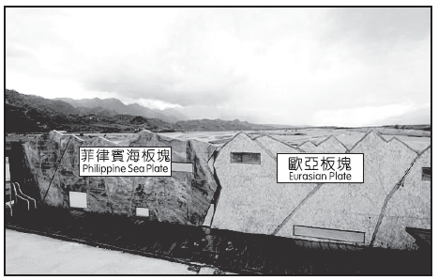
p.169
1.下列照片是臺灣某座橋梁上的標誌。該照片的拍攝地點，最可能位於下列哪條河川的流域？ 〔105.學測〕
(A)大甲溪 (B)濁水溪 (C)高屏溪
(D)秀姑巒溪

Slide 7
(A)大甲溪
(B)濁水溪
(C)高屏溪
(D)秀姑巒溪

Slide 8
p.169
1.下列照片是臺灣某座橋梁上的標誌。該照片的拍攝地點，最可能位於下列哪條河川的流域？ 〔105.學測〕
(A)大甲溪 (B)濁水溪 (C)高屏溪
(D)秀姑巒溪
照片中顯示此橋梁位於菲律賓海板塊與歐亞板塊的接觸帶，可判斷其應位於臺灣東部區域的花東縱谷平原附近，選項中只有位於東部的(D)秀姑巒溪符合。
(A)(B)河川位於臺灣中部。(C)河川位於臺灣南部。

Slide 9
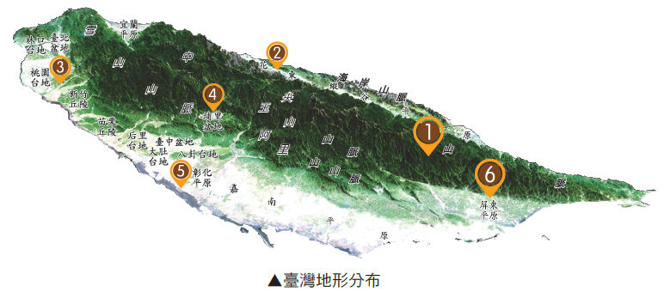


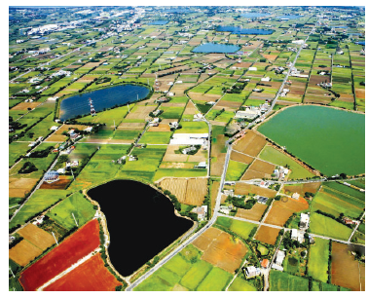
p.169
p.168
2.臺灣地形分布：
 | 高山之島 | 臺灣受到板塊擠壓形成以山脈為主體的島嶼，山地面積占全島 47 ％且山勢高大陡峻，3,000 公尺以上的高山計有 258 座，高山密度在世界名列前茅
 | 深邃峽谷 | 自高山發源的河川流向東西兩側，陡急的河川在劇烈的地殼變動中持續 ，形成深邃的峽谷，如大理岩受到立霧溪切割，形成太魯閣峽谷
 | 台地、丘陵 | (1)部分古沖積扇歷經抬升切割及河川切割後，形成台地和丘陵，如桃園台地 (2)桃園台地上因河川短、集水區小加上地勢微傾，紅土透水性差，適合修建 儲水灌溉
下蝕
埤塘

Slide 10

p.169
2. 2020年1月，臺9線蘇花公路山區路段改善計畫（蘇花改）全線通車，宜蘭蘇澳至花蓮行車時間將從 160 分鐘縮短至 100分鐘，省下近1小時的車程。請問蘇花改主要貫穿下列哪一座山脈？
(A)雪山山脈
(C)海岸山脈 (D)玉山山脈
(B)中央山脈

Slide 12
p.169
2. 2020年1月，臺9線蘇花公路山區路段改善計畫（蘇花改）全線通車，宜蘭蘇澳至花蓮行車時間將從 160 分鐘縮短至 100分鐘，省下近1小時的車程。請問蘇花改主要貫穿下列哪一座山脈？
(A)雪山山脈
(C)海岸山脈 (D)玉山山脈
(B)中央山脈
蘇花公路是指由宜蘭蘇澳到花蓮的公路路段，
其經過(B)中央山脈北段的臨海部分。

Slide 13
p.169
3.某人騎腳踏車從東北角海岸出發，沿西部南下到屏東縣鵝鑾鼻。他依序最可能會看到下列哪些景觀？
(甲)岬灣海岸 (乙)珊瑚礁海岸
(丙)埤塘灌溉 (丁)濱外沙洲
(A)甲乙丁丙 (B)甲丙丁乙
(C)丙甲丁乙 (D)丙丁乙甲
Notes:
解析：(甲)東北角海岸因岩層軟硬相間且幾乎與海岸垂直，在東北季風侵襲與海蝕作用影響下，形成岬灣海岸；(丙)桃園早期墾民利用透水性較差的紅壤，在紅土層挖掘埤塘作蓄水灌溉之用；(丁)臺灣西南海岸以沙洲、沙丘與潟湖等地形為主；(乙)恆春半島南端以隆起珊瑚礁地形最為發達，故選(B)

Slide 14
從東北角海岸出發，沿西部南下到屏東縣鵝鑾鼻。他依序最可能會看到下列哪些景觀？
(甲)岬灣海岸 (乙)珊瑚礁海岸
(丙)埤塘灌溉 (丁)濱外沙洲

Slide 15
p.169
3.某人騎腳踏車從東北角海岸出發，沿西部南下到屏東縣鵝鑾鼻。他依序最可能會看到下列哪些景觀？
(甲)岬灣海岸 (乙)珊瑚礁海岸
(丙)埤塘灌溉 (丁)濱外沙洲
(A)甲乙丁丙 (B)甲丙丁乙
(C)丙甲丁乙 (D)丙丁乙甲
Notes:
解析：(甲)東北角海岸因岩層軟硬相間且幾乎與海岸垂直，在東北季風侵襲與海蝕作用影響下，形成岬灣海岸；(丙)桃園早期墾民利用透水性較差的紅壤，在紅土層挖掘埤塘作蓄水灌溉之用；(丁)臺灣西南海岸以沙洲、沙丘與潟湖等地形為主；(乙)恆春半島南端以隆起珊瑚礁地形最為發達，故選(B)

Slide 16
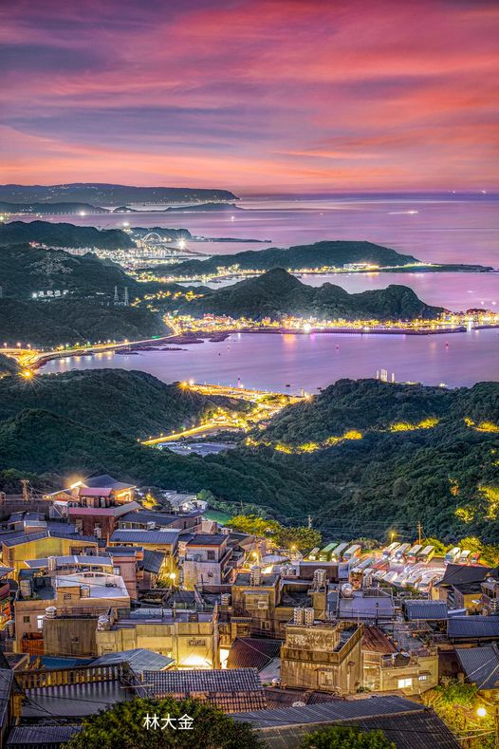
九份山上 看 岬灣海岸

Slide 17
p.169
3.某人騎腳踏車從東北角海岸出發，沿西部南下到屏東縣鵝鑾鼻。他依序最可能會看到下列哪些景觀？
(甲)岬灣海岸 (乙)珊瑚礁海岸
(丙)埤塘灌溉 (丁)濱外沙洲
(A)甲乙丁丙 (B)甲丙丁乙
(C)丙甲丁乙 (D)丙丁乙甲
Notes:
解析：(甲)東北角海岸因岩層軟硬相間且幾乎與海岸垂直，在東北季風侵襲與海蝕作用影響下，形成岬灣海岸；(丙)桃園早期墾民利用透水性較差的紅壤，在紅土層挖掘埤塘作蓄水灌溉之用；(丁)臺灣西南海岸以沙洲、沙丘與潟湖等地形為主；(乙)恆春半島南端以隆起珊瑚礁地形最為發達，故選(B)

Slide 18
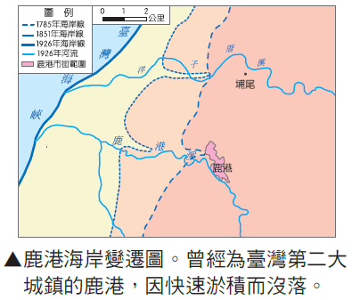


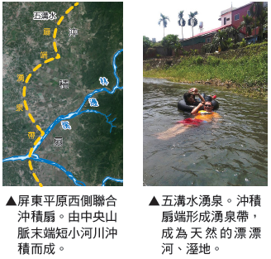

p.168~169
2.臺灣地形分布：
2.臺灣地形分布：
 | 盆地 | 山地和台地間則散布盆地，如斷層陷落形成的埔里盆地
 | 年輕平原 | 河川持續大量輸沙，在臺灣島西側陸棚形成沖積平原。 臺灣島面積只占全球0.02%，但河川輸沙量卻占全球1.9% ，造就快速前進的海岸線，如鹿港周遭的海岸變遷
 | 沖積扇 | 陡急的河川出山谷後，堆積成 ，扇面礫石遍 布形成補充地下水的條件，因而有充足的地下水資源， 如屏東平原、屏東縣萬巒鄉五溝水 湧泉
沖積扇
Notes:
屏東擁豐沛地下水 南部唯一不缺水縣市
https://www.storm.mg/article/3573838
56年大旱中，屏東水情竟能亮綠燈！祕密藏在一座看不見的湖
https://www.cw.com.tw/article/5114690

Slide 19
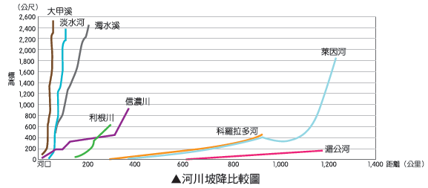
p.170
二、降雨 時空分布不均
1.臺灣位於亞洲大陸與海洋交界，氣候分類上屬於季風氣候。
2.降雨時間與空間差異：
(1)夏季時， 氣流從海面帶來大量水氣，加上789月颱風、 56月梅雨滯留鋒及午後雷陣雨，全島普遍多雨。
(2)冬季時，位處 季風迎風面的北部，依然有降水，位處背風側的 及 地區則少雨，旱季可長達數月，乾溼特別分明。
3.降水特徵：臺灣年均降水量高達 2,500 毫米以上，是世界平均值的
2.6 倍，但卻也是世界排名第 18 缺水的國家（2020 年）。
→原因： (1)降雨時空分布不均， (2)地形起伏大、河川短促且雨季時常見短時間強降雨，使水資源不易保存且容易致災， (3)人口密集，每人所能分配的水資源量少，約只有世界平均的 1╱7。
西南
東北
中部
南部

Slide 20
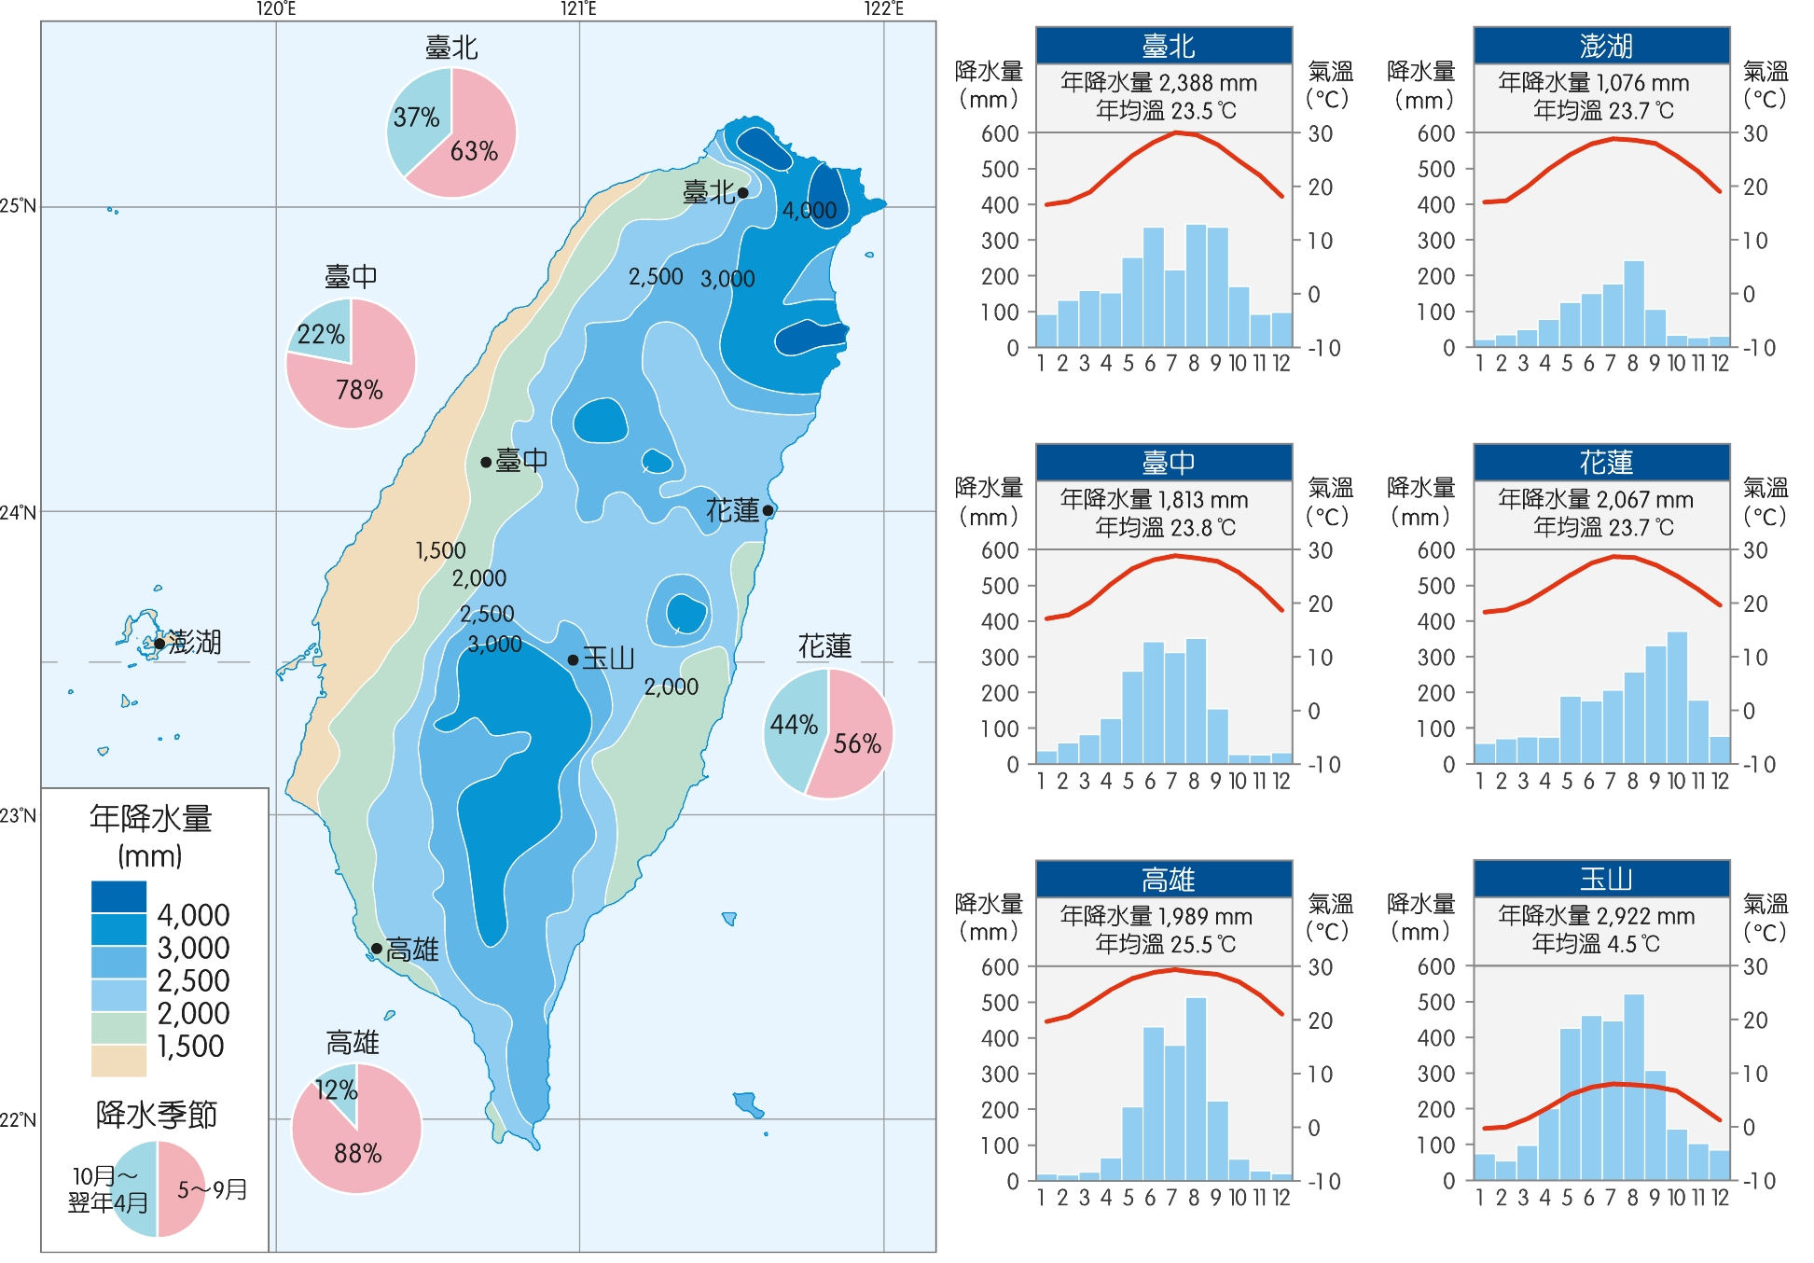
p.170
二、降雨時空分布不均

Slide 21
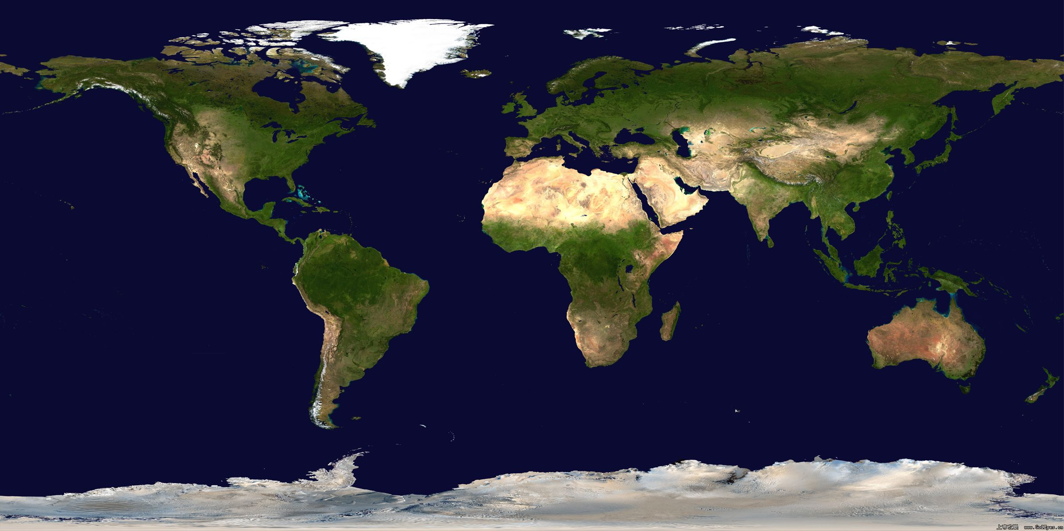
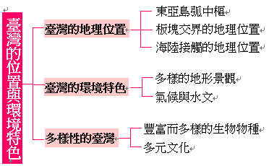
臺灣的位置與環境特色
熱帶沙漠氣候
第一節 臺灣的地理位置
第二節 臺灣的環境特色
第三節 多樣性的臺灣

Slide 22
氣候(補充1)
降水豐沛──
1 成因：位於大範圍的陸地和海洋交會處， 受季風、 梅雨 及 颱風 影響。
a.介於副熱帶季風(北部) 與 熱帶季風(南部) 交接處：
夏季──西南季風 ，夏季為主要雨季
冬季──東北季風，迎風坡亦會帶來降水
b. 位居冷氣團 和 暖氣團 交會處：
春、夏之交── 梅雨 (56月)。
c. 夏、秋時期── 颱風 (789月)。
降水’時間分布
22
Notes:
14.臺灣島位於北回歸線附近，卻沒有如沙烏地阿拉伯一樣形成乾燥氣候，反而有豐沛雨量，主要原因 有：
(甲)位於大陸及大洋交會處；(乙)西風長年吹拂；
(丙)受到季風、鋒面與颱風影響；(丁)夏季受到 蒙古高壓影響。
請問：上述正確的有哪些？
(A)甲乙 (B)乙丙 (C)甲丙 (D)甲丁 (E)丙丁
C

Slide 23
氣候(補充2)
降水豐沛──
1 成因：位於大範圍的陸地和海洋交會處，受 季風、 梅雨 及 颱風 影響。
 | 冬 | 夏
東北部 | 雨 (迎風坡 地形雨) | 雨 (梅雨、颱風) | 四季有雨
中南部 | 乾 | 雨 | 夏雨冬乾
∴北部河川古有航行之利
南部多水庫 (以解 春旱)
Notes:
13.高雄市平均年雨量約 1800mm，可是該地常在 春季出現限水 的狀況，請問: 此現象出現的最主要原 因是?
(A)降水季節分布不均 (B)境內無水庫 (C)工業汙染嚴重 (D)人口總數全台各縣市第一
A

Slide 24
p.170
二、降雨時/空 分布不均
空：山地>平地>沿海
時：夏雨，
尤 中南部 夏雨集中度高
Notes:
10. 近年來，科學家研發太陽能電池，將太陽能轉為電能。不過，
太陽能電池需要夠長的日照，才能有 一定的發電效益。
若只單純考量年平均日照時數，下列何地比較適合開發太陽能發電？
(A)蘭陽平原(B)臺北盆地 (C)桃園台地 (D)澎湖群島
D
山多西少

Slide 25
p.171
4.基隆的冬季降水量比夏季多，全年的降水量高於可能蒸發散量，主要與基隆冬季常出現哪一種降雨類型有關？
(A)對流雨
(C)鋒面雨
(D)溫帶氣旋雨
(B)地形雨
基隆位於臺灣東北，冬季面迎來自海上的東北季風，潮溼水氣受地形攔阻抬升而降水，為副熱帶季風氣候區因(B)地形雨所形成的「冬雨區」。

Slide 26
p.170
p.171
5.花蓮 秋季降水特別多，最可能與臺灣 何種自然災害有關？
(A)地震 (B)焚風
(C)土石流
(D)颱風

Slide 27
氣候(補充1)
降水豐沛──
1 成因：位於大範圍的陸地和海洋交會處， 受季風、 梅雨 及 颱風 影響。
a.介於副熱帶季風(北部) 與 熱帶季風(南部) 交接處：
夏季──西南季風 ，夏季為主要雨季
冬季──東北季風，迎風坡亦會帶來降水
b. 位居冷氣團 和 暖氣團 交會處：
春、夏之交── 梅雨 (56月)。
c. 夏、秋時期── 颱風 (789月)。
降水’時間分布
27
Notes:
14.臺灣島位於北回歸線附近，卻沒有如沙烏地阿拉伯一樣形成乾燥氣候，反而有豐沛雨量，主要原因 有：
(甲)位於大陸及大洋交會處；(乙)西風長年吹拂；
(丙)受到季風、鋒面與颱風影響；(丁)夏季受到 蒙古高壓影響。
請問：上述正確的有哪些？
(A)甲乙 (B)乙丙 (C)甲丙 (D)甲丁 (E)丙丁
C

Slide 28
p.171
5.花蓮 秋季降水特別多，最可能與臺灣 何種自然災害有關？
(A)地震 (B)焚風
(C)土石流
(D)颱風
(D)臺灣地區颱風多發生於夏、秋兩季，而花蓮位於臺灣東部，地處颱風路徑所影響範圍內，且位於迎風坡，故秋季降水量特別多（其實夏季降水也不少）。

Slide 29
p.170
二、降雨時空分布不均
1.臺灣位於亞洲大陸與海洋交界，氣候分類上屬於季風氣候。
2.降雨時間與空間差異：
(1)夏季時， 氣流從海面帶來大量水氣，加上789月颱風、 56月梅雨滯留鋒及午後雷陣雨，全島普遍多雨。
(2)冬季時，位處 季風迎風面的北部，依然有降水，位處背風側的 及 地區則少雨，旱季可長達數月，乾溼特別分明。
3.降水特徵：臺灣年均降水量高達 2,500 毫米以上，是世界平均值的
2.6 倍，但卻也是世界排名第 18 缺水的國家（2020 年）。
→原因： (1)降雨時空分布不均， (2)地形起伏大、河川短促且雨季時常見短時間強降雨，使水資源不易保存且容易致災， (3)人口密集，每人所能分配的水資源量少，約只有世界平均的 1╱7。
西南
東北
中部
南部
Notes:
2.2021 年春季，臺灣中南部地區水庫嚴重缺水，再次凸顯水資源的重要性，其實臺灣平均年降水量是世 界平均值的 2.6 倍，可是人均可利用的水資源量卻只有 1/7，其背後的主要因素「不包含」？(A)降水 時空分布不均 (B)都市化程度高 (C)坡陡流急 (D)水庫淤積嚴重
B

Slide 30

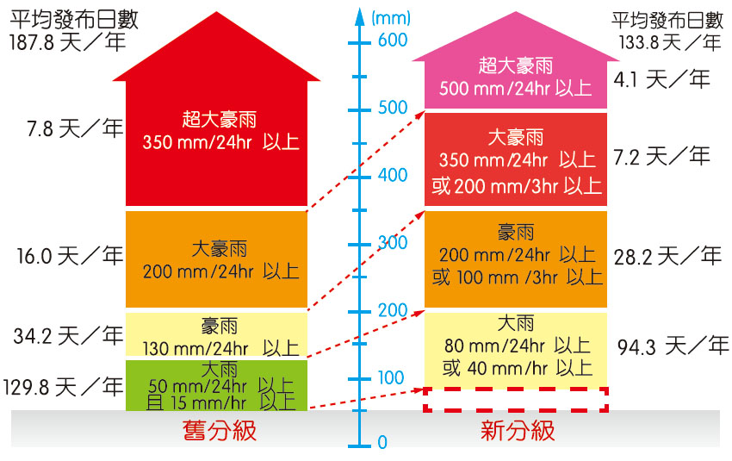
p.171
臺灣強降雨情況
過去臺灣豪大雨統計常見以 24 小時作為統計區間，但隨著極端降雨事件更頻繁的發生，開始重視 3 小時、6 小時區間這種更易致災的短時間強降雨數據，中央氣象局於 2020年3月 1 日修訂新的雨量分級（右圖）。
強降雨世界紀錄為 1,825 毫米／24 小時及 2,467 毫米／48 小時。
而臺灣在 2009 年莫拉克颱風於阿里山測站測得 1,623.5 毫米／24 小時及 2,361 毫米／48 小時，逼近世界紀錄。

Slide 31
p.171
三、生物多樣性高
地球上多樣性的生物建構一個穩定的生態是人類生存與發展的基礎。
臺灣面積雖小，卻孕育出豐富多樣的物種。
1.陸域：臺灣陸域面積只占全球的 0.02 ％，陸地物種數量占比卻高達全球 3.8 ％，顯示單位面積上的物種數量非常高。
影響因素 | 說明
位於副熱帶且地形起伏大 | (1)臺灣位於副熱帶地區且降雨豐富，適宜生物繁衍 (2)受板塊擠壓臺灣島地形起伏大，隨海拔上升可見從熱帶過渡至寒帶的世界各林相縮影，生物亦呈現隨溫度 的現象
物種南北遷移 的 中繼站 | 臺灣位於 的中樞位置，許多因應季節南北遷徙的物種會在臺灣停留，如灰面鵟鷹，豐富臺灣生物多樣性
垂直分布
東亞島弧
大陸邊緣的冰河孓遺 島嶼 | (1)冰河時期，臺灣島與歐亞大陸相連，寒、溫帶的生物得以由大陸南遷到臺灣島上 (2)一萬八千年前冰河期結束，氣溫上升，臺灣海峽重現，被隔絕在島上的冰河期孓遺生物，遷往氣溫較低的中高海拔地區，繁衍出櫻花鉤吻鮭、山椒魚、臺灣杉、香杉等動植物 (3)生物為適應島嶼封閉的環境而不斷演化，使得臺灣境內高達1╱4 ∼ 1╱3 的物種都是特有種
Notes:
11. 臺灣島位處北緯 22～25 度之間，但卻能夠生產溫帶的蔬果 (如:水蜜桃)，其最主要原因為何？
(A)山區海拔夠高 (B)全年降水量夠多 (C)沿岸有寒流經過 (D)土壤質地適合
A

Slide 32

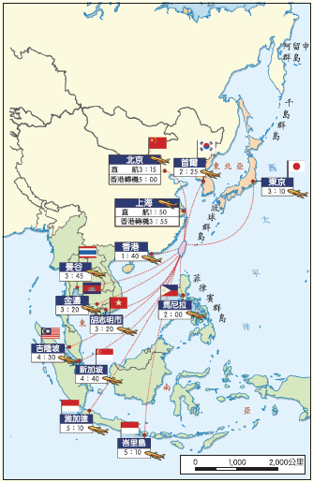
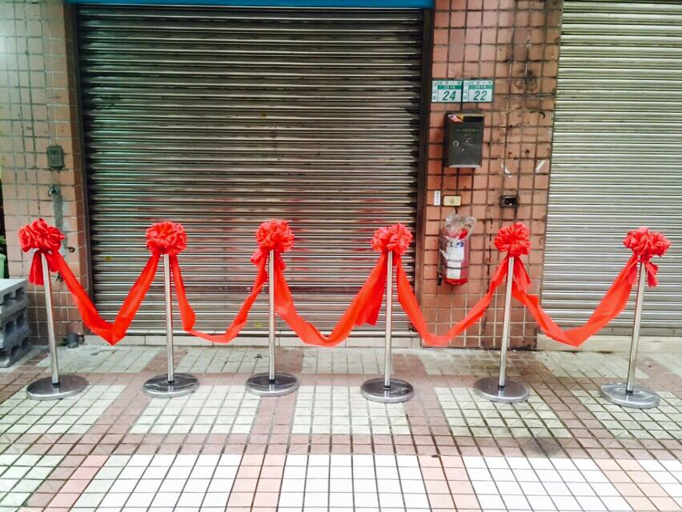
p.172
東亞島弧
是指東亞大陸棚與太平洋西部海溝之間的島弧，包括：阿留申群島、千島群島、日本群島、琉球群島、臺灣及其附屬小島、菲律賓群島。由於排列類似喜慶時所結的花綵，故又稱為「花綵列島」。
臺灣島位在歐亞大陸東緣的「東亞島弧」中點上，是西太平洋地區海、空航線必經之處，串連東南亞與東北亞航線，為東亞交通樞紐，有利臺灣對外經貿發展，戰略位置也極為重要。

Slide 33
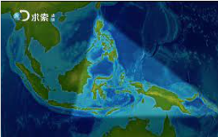
p.172
三、生物多樣性高
2.海域：臺灣海洋物種的多樣性更勝陸地，約占全球海洋物種的 10 ％。
※ 多樣性的生物及生態環境是臺灣重要資產，值得保護及珍惜。透過與國際合作進行物種調查記錄與資料庫建置，設立保護區維護生物棲地，都是生態保育的一環。
影響因素 | 說明
深淺海交界的陸棚 | 臺灣位於歐亞大陸邊緣，周遭海洋環境是淺海陸棚區和深海區交會，且有黑潮流經，又是全世界海洋生物多樣性最高的「珊瑚大三角」的北緣，物種繁多而繽紛的珊瑚礁區宛如海中的熱帶雨林
海岸棲地 豐富 | 臺灣島四面環海，各地海岸因地形、海流、水溫、水深、底質等多變的因素，產生包含珊瑚礁、紅樹林、岩岸、沙岸、泥岸等豐富多樣的海洋生物棲地，如東部海岸呈現多樣的海岸地形
Notes:
M:\mov\電影11\《珊瑚大三角》.mp4
https://www.bilibili.com/s/video/BV1ex411Y7Rq
https://e-info.org.tw/node/43165
自北方的菲律賓至南邊的印尼，「珊瑚大三角」蘊藏世界密度最高的海洋生物，超過600種造礁珊瑚，與擁有重要商業價值的最大鮪魚族群－全球50%的鮪魚產於此。
該區域的面積廣達230萬平方英里(約570萬平方公里)，有3000種以上種珊瑚礁魚棲息於此。超過1億5000萬以上的人口居住在「珊瑚大三角」內，估計有225萬的漁民仰賴其中的海洋資源維生。石灰岩礁、海草原與沿岸紅樹林，吸引了海龜、座頭鯨到此休息、覓食與繁殖。
為了保護容易受全球暖化影響衝擊的珊瑚生態，與「珊瑚大三角」相毗鄰的六國國家，印尼、馬來西亞、巴布亞新幾內亞、菲律賓、索羅門群島與東帝汶，其外交部長本周到馬納都，進行首次的珊瑚高峰會。六國首長期望在15日達成協議，通過一項區域性行動計畫，該計畫將作為六國合作推動海岸與海洋資源永續管理的藍圖。

Slide 34
第二節
多元文化社會
p.166

Slide 35
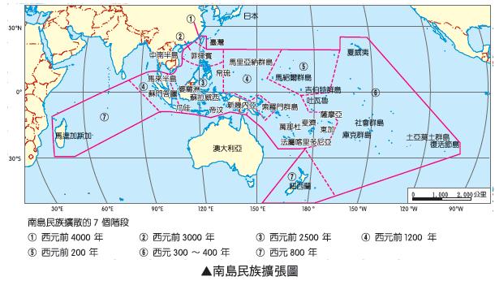
p.173
多元文化社會
臺灣族群多元，不同地區的移民來到臺灣，和最早居住在此地的原住民族交織互動，形成一個豐富多元的移民社會。
一、南島語族
1.遷徙及分布：
(1)據語言學者研究，南島語系共有 1,200 多種不同的語言，現今遍布於整個太平洋及印度洋中各地島嶼。範圍最北從 、東至南美洲西岸的 、西到非洲的 、南至 ，散布於地球表面約 2╱3 的地區。預估人口約有 2 億 8 千萬人
p.174
臺灣
復活節島
馬達加斯加
紐西蘭

Slide 36
p.174
一、南島語族
1.遷徙及分布：
(2)臺灣的平埔族、高山族及海島原住民所使用的語言，皆屬於南島語，學者推論南島語族的祖先最早來自亞洲大陸的東南一帶，約在 5,000 至 7,000 年前部分民族擴散遷徙至臺灣島各地，再從臺灣島向外擴散，臺灣島在其遷移路徑中扮演重要地位。

Slide 37
p.175
7.臺灣原住民的語言屬於南島語系。從人類學的觀點而言，臺灣是南島文化傳播過程中的重要據點和跳板。就空間位置而言，臺灣位於整個南島文化分布的哪一端？
(A)東 (B)西 (C)南 端
(D)北
南島文化分布的範圍最東到復活節島、最南到紐西蘭、最西到馬達加斯加島，而臺灣位於整個南島文化分布的(D)北端。

Slide 38
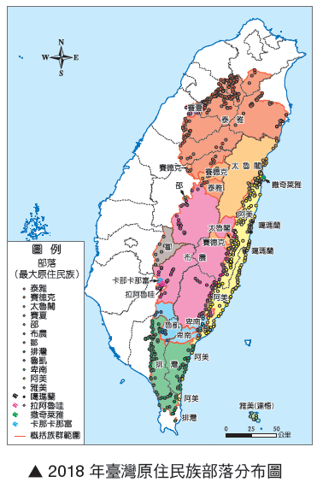
p.174
一、南島語族
2.各原住民族及文化：大量漢人移入之前，原住民族即生活在臺灣，原有眾多大小不一的族群。
(1)漢人透過開墾及貿易挾帶強勢文化進入，使原住民族迫遷或同化，目前中央政府的法定原住民族共有 16 族，登記人口約 55 萬，占全臺人口 2.3 ％。
(2)原住民族 ：認為天地萬物皆有靈，崇拜山神、太陽神、神蛇等，其狩獵活動、歲時祭儀及各種傳說常隱含自然保育的生態哲學，如達悟族的飛魚季。
(3)多以信仰天主教和基督教為主：近 400 年來，西方基督、天主等教派深入原住民族部落，以物資、現代醫學及教育為媒介進行傳教，教會成為部落的信仰及重要集會中心。
泛靈信仰

Slide 39
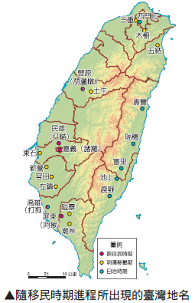
p.175
二、近代移民及文化
臺灣近 400 年的移民潮通常和政權轉移或社會變遷有關，不同階段移民所帶來的多元文化，建構了豐富又美麗的臺灣人文風景。透過地名可以觀察臺灣歷史變遷、族群互動的歷程。
1.原住民時期：
(1)馬卡道族語 Takau（竹林） →「打狗」（高雄）
(2)洪雅族 Taneaw 社→「打貓」（民雄）
(3)洪雅族 Tirosen 社→「諸羅」（嘉義）
(4)馬卡道族 Akauw 社 →「阿猴」（屏東）
(5)巴宰海族 Haluton 社 →「葫蘆墩」（豐原）

Slide 40
p.175
二、近代移民及文化
2.近代移民時期：
階段 | 多元文化 | 地名
明清 移墾期 | (1)沿海閩粵地區居民因原鄉的生活壓力，開始大量移墾開發臺灣，形成臺灣的 和 兩大族群 (2)生活型態雖有差異，但也有著共通的漢人儒道文化與傳統民俗。隨著明鄭和清朝的政權統治，加深漢文化對臺灣的影響 | (1)對原鄉懷念 →屏東「潮州(廣東)」、 嘉義「東石(福建)」 (2)集團開墾先後順序 → 宜蘭「五結」、 新北市「三重」 (3)明鄭的軍隊屯墾 →臺南「新營」、「左鎮」、「官田」 (4)族群競爭械鬥及防禦 →臺中「土牛」、屏東「隘寮」、臺北「木柵」
閩南
客家
Notes:
廣東省 潮州市
福建省 晉江市 東石鎮

Slide 41
p.175
二、近代移民及文化
2.近代移民時期：
階段 | 多元文化 | 地名
日治 時期 | (1)臺灣經歷日本長達 50 年的殖民統治，在各地實施的都市計畫，戰後仍持續沿用，現今臺灣許多地方，仍保留當時的建築物及街道型態 (2)1936 年的皇民化運動：臺灣人從語言、宗教、服飾等諸多層面全面日化 | (1)土地精確測量後，劃定行政區改日名 →「打狗」更名為「高雄」；臺中「葫蘆墩」改為「豐原」 (2)當時人口稀少的東部設立移民村→花蓮「瑞穗」、 「壽豐」、「富里」、 臺東「池上」、「鹿野」 (3)都市從中式道路思維系統轉換為 日式丁目的街區治理→臺北「西門町」
Notes:
(3)都市從中式道路思維系統轉換為日式丁目的街區治理→臺北「西門町」
參考以下影片
https://www.youtube.com/watch?v=1K5SycZjGhI
同
https://www.ted.com/talks/derek_sivers_weird_or_just_different/transcript?share=1ed509d3bc&language=zh-tw
如何看懂日本的地址？
https://resources.realestate.co.jp/zh_TW/2019/07/26/how-to-read-a-japanese-address/
Ex 1丁目8番1号
1丁目、第8番地、門牌號碼1號
第一個為市區編號(丁目)，第二個是街區號碼(番地)，第三個是門牌號碼(号)

Slide 42
p.176
二、近代移民及文化
2.近代移民時期：
階段 | 多元文化 | 地名
二次 大戰 後 | (1)國民政府撤退來臺，陸續有近 120 萬的中國軍民跟隨移入，軍公教眷屬被安住在臺灣各地「眷村」，形成特有的文化 (2)相較於當時臺灣省原有本省人」，這波移民有「外省人」的俗稱，但隨著通婚和文化融合，彼此區隔逐漸消弭 | (1)延續日治時期的方格狀道路都市規劃，且進行路名修正，弘揚 三民主義 及 儒家文化， 以高雄市區為例→ 橫向：四維路、中正路、八德路 直向：博愛路、中山路、民族路 (2)弘揚儒家文化、三民主義，以復興中國的理想→ 「忠孝」、「仁愛」、「民權」、「民生」、「復興」、「建國」等路名 (3)近代 多元文化及本土意識抬頭 →臺北「介壽路」更名「凱達格蘭大道」；高雄「三民鄉」改為「那瑪夏區」

Slide 43
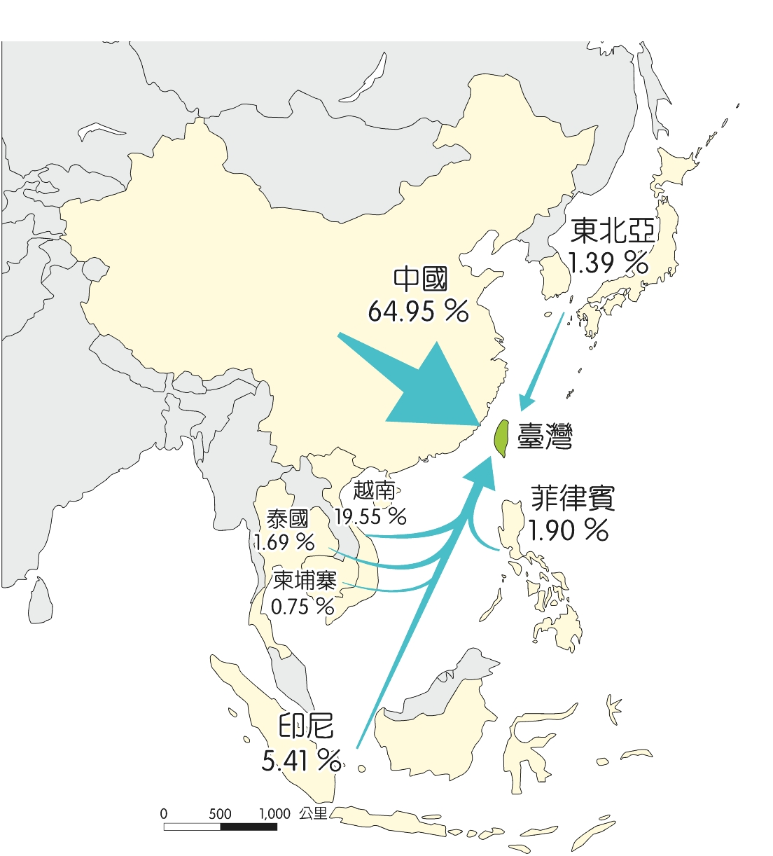
p.176
三、臺灣與東南亞的連結
近代隨著交通革新及經濟成長，人口的國際移動日益普遍。與臺灣相鄰的東南亞地區更是互動頻繁。
 | 新住民 | 東南亞移工
遷移類型 | 永久性移民 | 短期性移民
背景 | 1980 年代臺灣經濟快速成長，成為新興工業化國家，產業轉型連帶影響傳統農村人口外移。由於家庭照護及世代傳承的需求，開啟了近代女性透過婚姻進行的移民 | 為了因應基層勞力短缺，政府在 1989 年開放引進外籍藍領勞工，至 2019 年，移工已達70 萬人
來源國 | 以中國籍居多，占總數超過 6 成， 其次為越南、印尼等東南亞國家 | 勞工以印尼、菲律賓、泰國、越南等東南亞鄰近國家居多
面臨 課題 | 1.近代東南亞各國經濟快速成長，成為臺灣極力爭取合作的對象，新住民及其子女的語言及文化背景即是臺灣連結東南亞的媒介 2.「新南向政策」即鼓勵新住民取得觀光、語言教學等執照，以促進臺灣與東協的發展 | 外籍勞工在臺多從事勞苦且臺人不願從事的工作，加上文化語言阻隔，因此常受到臺灣社會區隔對待

Slide 44
四、多元文化與文化合成
1.多元文化的價值逐漸受到世界各國的重視，強調各文化的差異與獨特性，以及對不同文化之間的尊重與寬容。
2.臺灣從 1990 年代起逐漸化解原有閩、客、漢、原、本省及外省之間的對立和劃分，再加上近期大量的新住民融入，各族群共同生活、互動，不同文化間也產生相互學習、融合的現象，在多元文化的基礎下建構彼此尊重的社會。

Slide 45
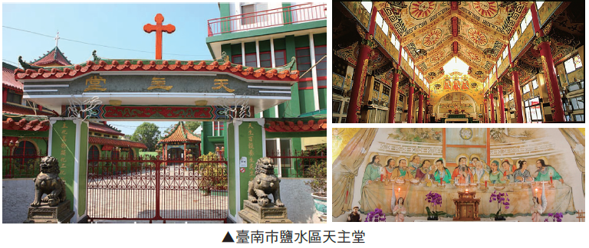
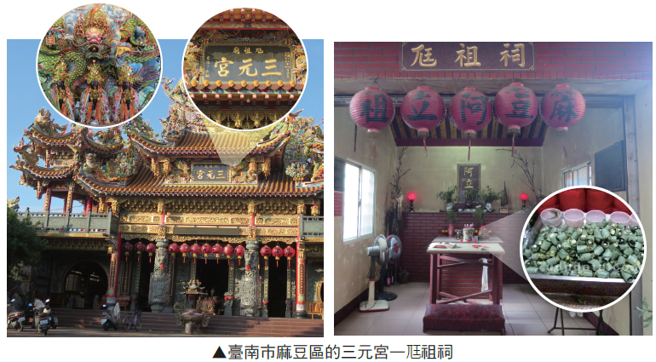
3.舉例：
(1)臺南市鹽水區天主堂：外觀形似漢人廟宇的紅瓦、石獅。牆上壁畫繪製「最後的晚餐」，人物形象、衣著為儒士漢服。
(2)臺南市麻豆區的三元宮—尫祖廟：三元宮為漢人信仰宮廟，因當地曾為西拉雅族蔴荳社區域，因此三元宮後蓋有尫祖祠，供奉平埔族的祖靈信仰「阿立祖」，祭以檳榔，並以牌位取代傳統的「壺」

Slide 46
第三節
臺灣經濟發展歷程
p.166

Slide 47
p.178
臺灣 經濟發展 歷程
一、工業化前：一級產業 資源出口貿易
臺灣面積狹小，資源及內需市場都有限制，但憑藉著航運交通的樞紐位置，發展出強烈出口導向的產業型態。透過貿易與世界經濟接軌，成為世界經濟體系一員。
1.荷治時期：出口主要為鹿皮、糖、稻米等副熱帶農產品。
2.清代晚期至日治時期：三大出口品為 、 、 。
(1)樟腦：臺灣為重要產地，年產量曾占世界總產量的 70 ％，為世界第一。銷售遍及歐亞美各地，直至二戰後才因合成樟腦出現取代市場。
(2)茶：出口市場以美國為主，名為「Formosa Tea」的臺灣茶葉在美國市場大受歡迎。
糖
茶
樟腦

Slide 48
p.179
二、工業化發展歷程
第二次世界大戰後，中華民國政府積極重建日治時期的工業基礎，並延續過去的貿易出口，工業製品乃逐漸成為臺灣出口主力，因應國內外情勢形成不同階段的發展歷程。臺灣過去曾以廉價的勞力，製造大量工業產品外銷世界，透過產業升級，逐步轉變在全球分工鏈中所扮演的角色。
時間 | 產業發展階段 | 舉例
1900 ∼ 1930 | 製糖及 後期軍需工業 | 橋仔頭糖廠（後改稱橋頭）。臺灣第一座新式糖廠，象徵臺灣工業化的開端
1950 | 農產加工 | 鳳梨罐頭工廠。工業化水準較低，以農產加工生產、初級工業製品為出口大宗，逐漸累積外匯
1960 | 國際加工基地 | 加工出口區的成衣廠。設立加工出口區發展 產業，大量出口成為世界工廠。雨傘、自行車、水龍頭、玻璃、螺絲等，多項產品出口占世界比重名列前茅
勞力密集
p.180
石油危機
1970 | 重化工業 產業升級 | 中油煉油廠。國際 衝擊，政府推行十大建設振興經濟，國內工業原料得以自給並出口
1980 | 高科技工業 筆電生產王國 | 筆電組裝工廠。工資上升致使 .外移，政府開始發展高科技產業，形成資訊產品製造王國
1990 ∼ | 全球化時代 | 世界和區域貿易組織相繼成立，企業因應各國貿易關稅限制及各地市場而走向全球布局，但通常會在臺灣保留核心研發製程 --ex台灣積體電路製造（TSMC）。
傳統產業
Notes:
5. 20 世紀後半，臺灣經濟成長快速，曾創下經濟奇蹟的紀錄、躍身成為亞洲四小龍，這與 1960 年代出口導向時期奠定的基礎密切相關，請問: 臺灣在出口導向時期，是以下列何者作為發展優勢條件？
(A)豐富而便宜的農產品 (B)廉價而高素質的勞力資源 (C)具經濟規模的量產能力 (D)多樣而新穎的 設計能力。
B
6.國際情勢常迫使政府採取相關具體行動來因應，進而塑造不同的地理景觀，1970 年代，臺灣面臨石油 危機的衝擊，為了減輕工業原料進口成本高漲的壓力，便發展何種產業以改善此問題？ (A)農產品加工業 (B)重化工業 (C)電子資訊工業 (D)勞力密集性工業。
B

Slide 49
p.180
三、迎戰未來的「隱形冠軍」
1.早期：以低廉的環境土地成本、人力及政策補助的方式取得低價競爭優勢。
2.轉變：隨著國內生產成本提升、國際低價競爭威脅，過去不少銷量世界第一的傳統產業喪失光芒黯然退出。
3.未來：如何持續進行產業升級，甚至運用工業 4.0 的未來趨勢，成為臺灣經濟發展的重要課題。
4.「隱形冠軍」：原指德國約 1,400 家具有關鍵技術，並貢獻超過 50 % GDP 的中小企業
p.181下Box
隱形冠軍
該詞源自德國，專指在產品質量、種類和技術等方面具有獨特競爭力、一定市場壟斷性的中小型企業，其產品通常為生產鏈中一環，非終端消費產品，在消費者中知名度低，而稱為「隱形」。

Slide 50
p.181
5.臺灣的隱形冠軍：根據世界經濟論壇出版的全球競爭力報告（2018 年），臺灣競爭力在全球排名第 15，產業群聚排名世界第 2，顯示臺灣在世界經濟占一席之地。
蘭花 | 全球最大蘭花輸出國，掌握五成蝴蝶蘭種源，四成核心生產技術
水上摩拖車 螺旋槳 | 臺灣有全球最大的水上摩拖車螺旋槳製造廠
螺絲 | 臺灣螺絲出口八成出自高雄岡山，占全球六分之一，美國每三顆螺絲中即有一顆為 MIT（臺灣製造）
遊艇 | 亞洲第一、世界第六大遊艇生產國，許多名人或富豪的私人遊艇都是臺灣生產，其中又有九成是 製造
紡織業 | 每年平均出口 110 億美元、全球第五名，全球前五大品牌 80 ％跟臺灣有關。機能性布料全球市占率達 70 ％，美國每 10 件瑜伽服有 8 件使用臺灣布料；全球消防衣布料過半是 MIT；2018 年世足賽巴西、德國、瑞典、比利時、英國、日本、埃及國家隊球衣皆是 MIT
高雄

Slide 51
END

Slide 52
以下試題演練僅提供部分試題，
詳細檔案請見教學資源

Slide 53

試題演練
搭配 P.180基礎題第1. 題
太平洋東岸潮溼的海風吹向洛磯山脈時，在迎風坡降下地形雨；在背風坡含水量較低的空氣因下沉而增溫，形成高溫且乾燥的欽諾克風（Chinook wind）。臺灣夏季當颱風中心經過東北部時，何處最可能出現類似欽諾克風的現象？ (A)屏東 (C)新竹 (D)宜蘭
〔104.學測〕
(B)臺東
美西的欽諾克風出現在背風坡，為高溫而乾燥的焚風。臺灣夏季颱風為逆時針旋轉之氣旋，當颱風中心經過東北部時，西部地區為迎風坡，東部地區則因背風而常出現焚風，故(B)臺東最可能出現類似欽諾克風的現象。

Slide 54
試題演練
搭配 P.180基礎題第 6.~8.題
科學園區為臺灣經貿發展帶來相當貢獻，且帶動工業技術水準之提升，科學園區早已是我國工業發展成功的代表。請回答6.∼8.題：
6.新竹科學工業園區在早期是基於何種工業區位而設立？
(A)市場導向 (B)資源導向
(C)原料導向
(D)政策導向
1980 年代因政府以各種獎勵措施鼓勵業者發展資本、技術密集（導向）的高科技產業，並選擇設立於研究人才眾多的新竹地區，因此竹科成立之初的工業區位為(D)政策導向。

Slide 55
試題演練
搭配 P.180基礎題第6.~8.題
科學園區為臺灣經貿發展帶來相當貢獻，且帶動工業技術水準之提升，科學園區早已是我國工業發展成功的代表。請回答6.∼8.題：
7.科學園區有些半導體產業近年轉到中國設廠，主要基於下列哪些區位因素？(甲)生產成本(乙)資金(丙)市場(丁)技術
(A)甲乙
(C)乙丁 (D)丙丁
(B)甲丙
(B)科學園區有些半導體產業較低階的技術移至中國設廠，是看上中國的(甲)工資低廉及人口眾多所能提供的廣大(丙)市場。

Slide 56
試題演練
搭配 P.180基礎題第6.~8.題
科學園區為臺灣經貿發展帶來相當貢獻，且帶動工業技術水準之提升，科學園區早已是我國工業發展成功的代表。請回答6.∼8.題：
8.臺灣科學園區在全球高科技產業分工的最主要優勢為
(A)市場 (B)政治
(D)資金
(C)技術
因為臺灣技術勞工專業素質優良，所以科學園區在全球高科技產業分工中以技術代工為主，因此最主要優勢為(C)勞工技術水準。

Slide 57
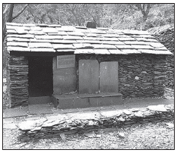
試題演練
搭配 P.181進階題第 1.題
臺灣傳統民宅的建材，不同的族群配合環境特性，就地取材而有竹管屋、土埆厝、石板屋、茅草屋等形式。右列照片是某族群的傳統民宅，該種形式的民宅最可能出現在下列何處？ 〔107.學測〕
(A)澎湖群島 (B)埔里盆地
(C)花東縱谷北部
(D)中央山脈南段
此照片為原住民就地取材所建的傳統民宅—石板屋。臺灣各原住民族群中「臺灣南部的魯凱、排灣及中部的布農族」均善於運用板岩作為建材，建造住屋的牆體或屋頂，此三族群主要分布於(D)中央山脈南段。

Slide 58
試題演練
搭配 P.182進階題第 6.題
臺灣某處海岸受到風力、波浪、潮汐和海流等營力的長期作用下，再加上河川輸沙銳減與地層下陷的影響，導致海岸地形有明顯的變遷。該處海岸在10年內最可能發生下列哪種變遷現象？
(A)海階緩慢上升
(B)珊瑚礁海岸退縮
(D)海蝕平臺逐年縮小
(C)沙灘面積逐漸縮小
題目提及河川輸沙銳減、地層下陷，最可能為西南部海岸，屬於沙岸，當沙源減少以及地層下陷時，皆會造成沙灘變小，故選(C)。(A)(B)(D)皆為岩岸，輸沙減少較不會影響。

Slide 59


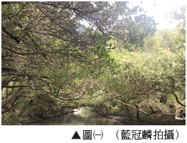
試題演練
搭配 P.182進階題第 1.題
◎ 資料一：臺灣本島 TM2 投影坐標系統以 121°E 為中央經線，其橫坐標值為 250,000 公尺，下列四組 TM2 坐標位在陽明山國家公園、雪霸國家公園、台江國家公園和太魯閣國家公園等四座國家公園（未按順序排列）。請問：
資料二：下圖子丑寅卯為臺灣四座國家公園管理處之標誌。請問：
1.圖(一)有「臺灣袖珍版亞馬遜河」之稱，
請問其分別位於資料一以及資料二中的何處？
（請寫代號）
答：
從 TM2 坐標中判斷，丙的 X 坐標數值最小，位置最西，為台江國家公園，圖(一)為台江國家公園的四草隧道，故選丙。資料一的甲：太魯閣國家公園；乙：陽明山國家公園；丁：雪霸國家公園。資料二的子：陽明山國家公園；丑：太魯閣國家公園；寅：台江國家公園；卯：雪霸國家公園。
丙；寅。

Slide 60

試題演練
搭配 P.183進階題第 2.~3.題
◎ 資料一：臺灣本島 TM2 投影坐標系統以 121°E 為中央經線，其橫坐標值為 250,000 公尺，下列四組 TM2 坐標位在陽明山國家公園、雪霸國家公園、台江國家公園和太魯閣國家公園等四座國家公園（未按順序排列）。請問：
資料二：下圖子丑寅卯為臺灣四座國家公園管理處之標誌。請問：
2.右圖為新臺幣 2000 元紙鈔，請 問紙鈔上的臺灣特有種生物，與資 料二中的卯標誌相同，其最可能出 現在資料一中的哪一坐標處？（請 寫代號與國家公園名稱）
答：
丁、雪霸國家公園。
圖上為櫻花鉤吻鮭，棲息於雪霸國家公園七家灣溪，故選丁。

Slide 61
試題演練
搭配 P.183進階題第 2.~3.題
◎ 資料一：臺灣本島 TM2 投影坐標系統以 121°E 為中央經線，其橫坐標值為 250,000 公尺，下列四組 TM2 坐標位在陽明山國家公園、雪霸國家公園、台江國家公園和太魯閣國家公園等四座國家公園（未按順序排列）。請問：
資料二：下圖子丑寅卯為臺灣四座國家公園管理處之標誌。請問：
3.承上題，臺灣面積雖小，卻孕育出豐富多樣的物種，圖中的特有種與下列哪一項因素關係最密切？（請勾選）
□臺灣位於副熱帶地區，氣候溫暖溼潤
□臺灣位於東亞島弧的中樞位置
□臺灣為大陸邊緣的冰河孓遺島嶼
18,000 年前冰河期結束，氣溫上升，臺灣海峽重現，被隔絕在島上的冰河期孓遺生物，遷往氣溫較低的中高海拔地區，繁衍出櫻花鉤吻鮭，而生物為適應島嶼封閉的環境而不斷演化，使得臺灣境內高達 1╱4 ～ 1╱3 的物種都是特有種。
√

Slide 63

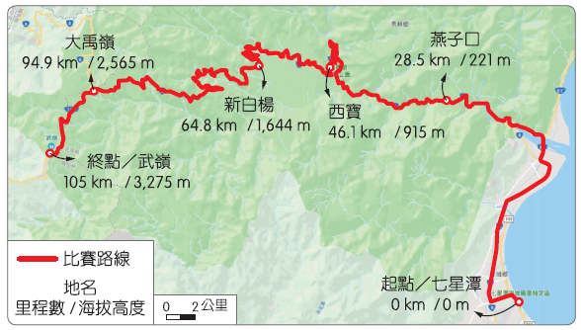
p.167
每年 10 月舉辦的「臺灣自行車登山王」，被譽為世界十大困難賽事。因為從起點花蓮七星潭強力攀升到終點合歡山武嶺，跨越超過3,000 公尺高度（下圖），從熱帶驟變到寒帶的氣候、平坦到嚴峻的地形，在在考驗選手的意志力及體力，是世界自行車好手心中「一生至少要來挑戰一次的經典路線」。請問：

Slide 64
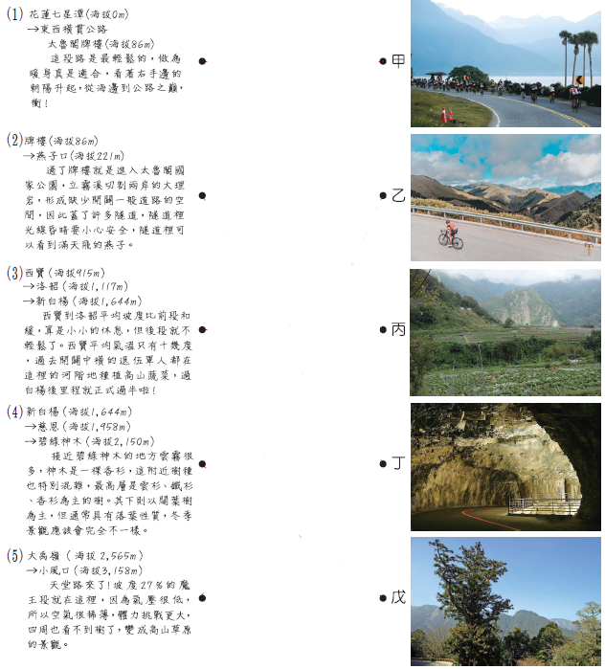
p.167
1.下列為某自行車愛好者記錄的騎乘筆記，請協助配對各景點照片。

Slide 66

p.176
臺灣螺絲產業發展歷史悠久，無論是在迪士尼城堡、杜拜的哈里發塔，或是代表德國汽車工藝的雙 B 跑車，都能看見 made in Taiwan（MIT）的螺絲。而螺絲產業的發展如同臺灣工業化歷程的縮影：在幾平方公里內聚集上百家螺絲工廠的岡山螺絲窟，展現出臺灣產業群聚的特性，並因此站上世界舞臺，而在近代全球化日益競爭下，轉而朝高附加價值發展努力。螺絲雖小，卻讓臺灣與世界經濟緊密相連。請問：
2.下列臺灣哪一地區因有著全球最密集的螺絲產業聚落而有「螺絲窟」之稱？
(A)臺中大雅
(C)彰化鹿港 (D)桃園中壢
(B)高雄岡山

Slide 67
臺灣螺絲產業發展歷史悠久，無論是在迪士尼城堡、杜拜的哈里發塔，或是代表德國汽車工藝的雙 B 跑車，都能看見 made in Taiwan（MIT）的螺絲。而螺絲產業的發展如同臺灣工業化歷程的縮影：在幾平方公里內聚集上百家螺絲工廠的岡山螺絲窟，展現出臺灣產業群聚的特性，並因此站上世界舞臺，而在近代全球化日益競爭下，轉而朝高附加價值發展努力。螺絲雖小，卻讓臺灣與世界經濟緊密相連。請問：
3.根據上述，臺灣螺絲窟的產業競爭優勢主要來自於？
(A)規模經濟 (B)工業連鎖
(D)工業慣性
(C)產業群聚

Slide 68
一、螺絲產業在臺灣的發展歷程
臺灣螺絲產業早期為手工少量製造，僅供給國內需求，直至越戰期間，被美軍指定為螺絲、螺帽採購中心，又適逢美、日等螺絲生產大國面臨生產成本提高而產業外移，臺灣螺絲於焉開始發展標準化、規模化生產的契機。民國 60 年代，臺灣業者自行研發出螺絲、螺帽的成型機，再加上政府重大經濟政策的資金挹注，螺絲產業飛快成長，1984 年外銷量躍上「世界第一」，然而，其後隨著匯率變動、臺灣工資上漲、國際市場競爭等因素，迫使螺絲產業必須升級以因應挑戰。
一個產業的開業工廠家數多寡，通常反映出市場的需求及產業的發展，市場有所需求或者產業核心技術已普及，都會使得工廠家數如雨後春筍般成立。請問：
4.根據上述，臺灣螺絲產業早期為手工少量製造，隨後才逐漸發展標準化、規模化生產。從地緣關係判斷，1950 ∼ 1960 年代臺灣螺絲帽產業在技術與機械皆最仰賴下列哪個國家？
(A)美國 (C)越南 (D)中國
(B)日本
1950 ～ 1960 年代，螺絲帽產業在技術與機械皆仰賴從日本進口，奠定之後產業發展基礎。

Slide 69
一、螺絲產業在臺灣的發展歷程
臺灣螺絲產業早期為手工少量製造，僅供給國內需求，直至越戰期間，被美軍指定為螺絲、螺帽採購中心，又適逢美、日等螺絲生產大國面臨生產成本提高而產業外移，臺灣螺絲於焉開始發展標準化、規模化生產的契機。民國 60 年代，臺灣業者自行研發出螺絲、螺帽的成型機，再加上政府重大經濟政策的資金挹注，螺絲產業飛快成長，1984 年外銷量躍上「世界第一」，然而，其後隨著匯率變動、臺灣工資上漲、國際市
場競爭等因素，迫使螺絲產業必須升級以因應挑戰。一個產業的開業工廠家數多寡，通常反映出市場的需求及產業的發展，市場有所需求或者產業核心技術已普及，都會使得工廠家數如雨後春筍般成立。請問：
5. 1974 年，政府為了改善基礎設施及產業升級進行的一系列國家級基礎建設工程，因而推動了何項經濟政策，使得螺絲產業所需的原料不再需要透過進口，改由高雄的中鋼公司提供？
答：
十大建設。
從政策的年代、發展目的以及中鋼公司判斷，
其為十大建設政策。

Slide 70
一、螺絲產業在臺灣的發展歷程
臺灣螺絲產業早期為手工少量製造，僅供給國內需求，直至越戰期間，被美軍指定為螺絲、螺帽採購中心，又適逢美、日等螺絲生產大國面臨生產成本提高而產業外移，臺灣螺絲於焉開始發展標準化、規模化生產的契機。民國 60 年代，臺灣業者自行研發出螺絲、螺帽的成型機，再加上政府重大經濟政策的資金挹注，螺絲產業飛快成長，1984 年外銷量躍上「世界第一」，然而，其後隨著匯率變動、臺灣工資上漲、國際市
場競爭等因素，迫使螺絲產業必須升級以因應挑戰。一個產業的開業工廠家數多寡，通常反映出市場的需求及產業的發展，市場有所需求或者產業核心技術已普及，都會使得工廠家數如雨後春筍般成立。請問：
6.承上題，從成本分析角度判斷，該政策最主要有助於螺絲產業降低哪一項成本？（請勾選）
□集貨成本 □分配成本 □加工製造成本。
√
中鋼所生產之相關鋼鐵產品滿足了螺絲產業生產之原物料需求，有助於將低原料從日本進口的集貨成本。

Slide 71
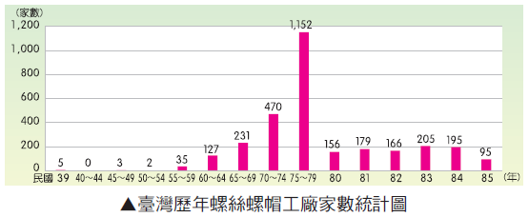
p.177
一、螺絲產業在臺灣的發展歷程
7.依據下圖的統計資料，民國 80 年後，螺絲、螺帽工廠家數明顯銳減，請問是因臺灣傳統產業面臨了何種問題？（請勾選）(多選題)
□工資不斷上漲 □民眾環保意識提高 □工業用地取得不易
□亞洲金融風暴 □新臺幣升值
√
√
√
√
√
受 1980 年代新臺幣大幅升值的影響，對製造業的生產以及出口於 1990 年後漸漸發酵，加上面臨國內的工資上漲及環保成本提高，導致國內的傳統產業外移到中國與東南亞，藉以降低生產與經營成本，且語言及文化相近。

Slide 72
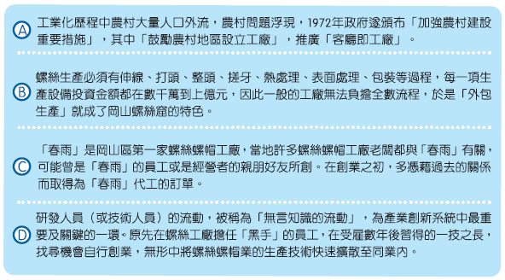
二、螺絲產業迎向世界的利基
臺灣以中小企業為主，在大廠規模經濟下，處境較為不利，但因臺灣地理空間狹小，特定產業的區位分布呈現高度聚集，形成技術擴散及上下游產業的連鎖，創造出能因應客戶需求即時生產，具高彈性競爭優勢。參考下列資料，請問：
8.資料二中，B中所言的外包生產，指的是某工廠接獲訂單後，透過其他協力工廠轉發訂單來進行專業分工。該外包制度和一貫化生產的大企業相比，有何優點？
答：
外包制度的專業分工能減少生產設備的投入，降低成本，且因企業規模不大，加上長期合作的信任與親友關係，較能快速調整生產形式，創造出能因應客戶需求的即時生產，維持高彈性競爭優勢。

Slide 73
二、螺絲產業迎向世界的利基
臺灣以中小企業為主，在大廠規模經濟下，處境較為不利，但因臺灣地理空間狹小，特定產業的區位分布呈現高度聚集，形成技術擴散及上下游產業的連鎖，創造出能因應客戶需求即時生產，具高彈性競爭優勢。參考下列資料，請問：
9.根據題幹以及資料二中C、D所言，螺絲產業群聚效應，除了有助於產業分工生
產外，其生產流程所需的層層外包，主要透過 （社會互動關係╱
契約關係）如網絡狀的方式展開。
社會互動關係
從C中可得知，臺灣螺絲產業的核心廠商為「春雨」，藉由產業分工外包給與其有密切互動與彼此信任的廠商；或是D中所言，從原有螺絲工廠習得技術後，再向外擴散，這些皆與一般的契約關係較為不同。

Slide 74
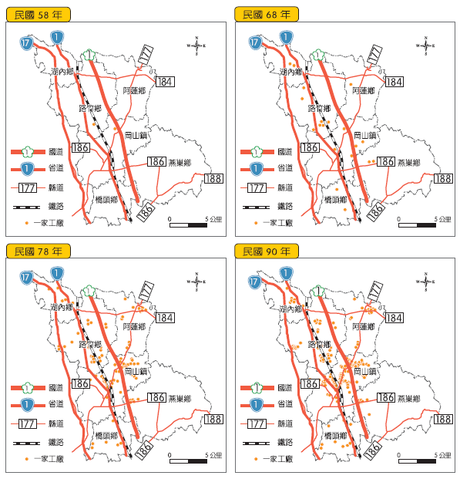
二、螺絲產業迎向世界的利基
10.右下圖為岡山螺絲螺帽業在民國 58、68、78、90 年的工廠分布，請觀察工廠在空間上的發展，說明其分布特色。
答：
螺絲工廠在民國 58 年以後明顯增加，新工廠設立沿著鐵路及省道分布，並高度
集中於岡山鎮，形成產業聚落，距離近，有利於產業連鎖。

Slide 75
二、螺絲產業迎向世界的利基
11.《我們的島》曾經以《螺絲窟的代價》為專題探討周邊水源汙染議題，其中農地上出現違建工廠，占用農地與汙染周邊水源的報導最可能以下列哪條溪流為主要探討對象？
(A)頭前溪
(C)和平溪
(D)大安溪
(B)阿公店溪
(A)頭前溪位於新竹。(C)為花蓮縣與宜蘭縣的界溪。(D)分布於苗栗縣及臺中市。

Slide 76
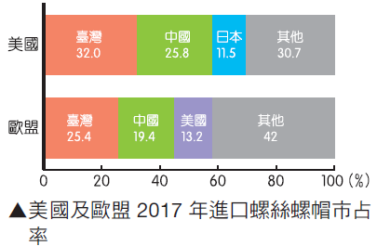
p.179
三、臺灣螺絲產業在世界舞臺的挑戰
全球最大螺絲消費市場為美國，其次是歐盟，而臺灣無論是在美國或歐盟的螺絲市場上，都是最大的合作夥伴（下圖）。然而，居次的中國以差距不到一成的市占率緊追在後，是臺灣螺絲產業在國際上最主要的競爭對手。全球化下，各國存在著競爭關係，出口的競爭力除了反映產品的價格、品質之外，也受到國際之間政策的影響。請問：

Slide 77
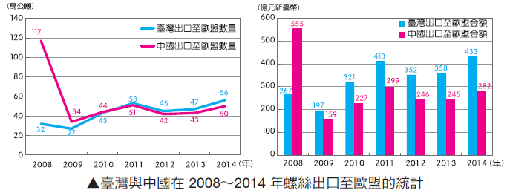
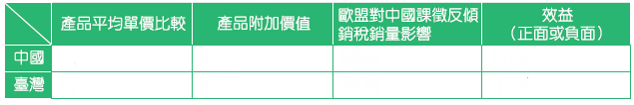
三、臺灣螺絲產業在世界舞臺的挑戰
12.2009 年起，歐盟對中國碳鋼螺絲課徵最高達 85 ％的反傾銷稅，中國遂向 WTO 進行申訴，爾後雖有所調降，但直至 2016 年才宣告撤銷。由下圖可看出此決議對中國和臺灣螺絲各造成何種影響？並請判斷臺灣與中國在螺絲產業上的關係以完成下表。
低
較低
驟降
負面
高
較高
增加
正面

Slide 78
三、臺灣螺絲產業在世界舞臺的挑戰
13.2018 年美中貿易戰，美國宣告將對中國進口產品課徵關稅。若臺灣與中國螺絲產業的關係沒有改變，請問臺灣螺絲產業在此事件中又將受到何種影響？
答：
美國是臺灣螺絲出口第一大市場，美國廠商深怕被課徵高關稅，因此出現轉單效應，使得同期臺灣螺絲產業出口金額與單價增加，成為中美貿易戰的受惠族群。

